Slide 1
OBSERVA Y RESPONDE
¿Tiene algo que ver con lo que hacemos en el aula?

Slide 2

¿QUÉ VES................?
¿CUÁNTOS ROSTROS HAY.....?
Ramo de Flores. Este bonito cuadro esconde 5 perfiles humanos. (¿O eran 6?)...

Slide 3
La organización de la información en nuestra mente se estructura a través de “esquemas”..o “archivos de conocimiento”
Pueden tenerse ejemplos de casos específicos o incluso prototipos.(Información vivenciada intensamente)
Los criterios de organización de la información siempre tienden a estar Jerarquizados mentalmente

Slide 4
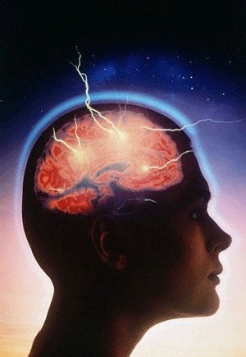
PROCESOS COGNITIVOS
BASICOS
EQUIPO DE ESPECIALISTAS
ACADEMICOS DE MATEMATICA
PRONAFCAP – UNSAAC 2009
SEGUNDA ESPECIALIZACION
Mgt. ELIAS MELENDREZ VELASCO

Slide 5
Cognición
Actividad nerviosa superior del hombre, actividad que distingue al hombre del reino animal, Corresponde a la etimología latina de los términos conocimiento y conocer.
Conocer es “captar o tener la idea de una cosa, llegar a saber su naturaleza, cualidades y relaciones, mediante las facultades mentales”
Para Neisser (1976), cualquier cosa que conozcamos acerca de la realidad, tiene que ser mediada, no sólo por los órganos de los sentidos, sino por un complejo de sistemas que interpretan y reinterpretan la información sensorial.
El término cognición es definido como los procesos mediante los cuales el input sensorial es transformado, reducido, elaborado, almacenado, recobrado o utilizado.
Los términos SENSACIÓN, PERCEPCIÓN, IMAGINACIÓN, RECUERDO, SOLUCIÓN DE PROBLEMAS, etc. se refieren a etapas o aspectos hipotéticos de la cognición

Slide 6

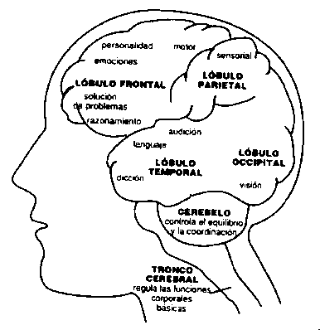
COGNICIÓN
* Conjunto de procesos mentales que tienen lugar entre la recepción de estímulos y la respuesta a éstos.
* Funciones complejas que operan sobre las representaciones perceptivas o recobradas de la memoria a largo plazo.
SENSACION
PROCESAMIENTO ASCENDENTE
PERCEPCION
PROCESAMIENTO DESCENDENTE

Slide 7
La Psicología ha descrito una serie de etapas interdependientes, que definen diferentes momentos del procesamiento.
Estas etapas pueden agruparse para efectos de su estudio en:
a- Procesos cognitivos simples
b- Procesos cognitivos superiores
a) Procesos cognitivos básicos o simples:
En un primer grupo, pueden incluirse los llamados procesos cognitivos simples o básicos:
1. Sensación
2. Percepción
3. Atención y concentración
4. Memoria
b) Procesos cognitivos superiores o complejos
1. Pensamiento
2. Lenguaje
3. Inteligencia
4. Creatividad

Slide 8

Procesos cognitivos
Análisis perceptivo
Perceptivos
Reconocimiento de patrones
Organización perceptiva
Atención
Sostenida, dividida, focalizada, ...
Tipos: Sensorial, MCP, MLP, ...
Memoria
Adquisición
Procesos
Almacenamiento
Recuperación
Representación icónica/simbólica
Análisis/Codificación de la información
Razonamiento
Síntesis/Integración de la información
Inferencias a base de conocimientos previos

Slide 9
SENSACIÓN : Experiencia básicas e inmediatas, generadas por estímulos aislados simples.
PERCEPCIÓN: Incluye la interpretación de esa sensación, dándole significado y organización.
COGNICIÓN: Involucra la adquisición, el almacenamiento, la recuperación y
el uso del conocimiento

Slide 10
Recepción de estímulos
procesos mentales:
COGNICIÓN
Respuesta
Procesos mentales: Los datos aportados por los sentidos, o datos de entrada, pasan por etapas internas de re-traducción, elaboración y almacenamiento para su eventual utilización posterior.
Corresponde a las estructuras mentales organizadoras que
influyen en la interpretación de la información,
influyendo en la configuración con la que se fija y evoca la información en la memoria de largo plazo
Determinando en parte la respuesta conductual.

Slide 11
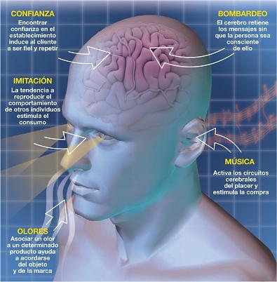

Slide 12
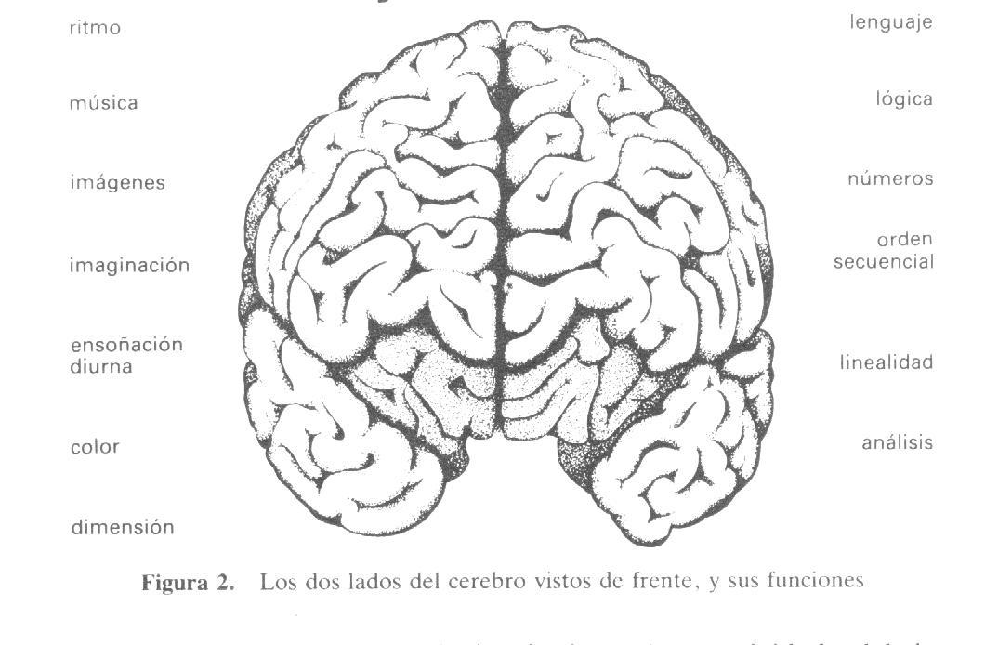
¿ QUE PAPEL JUEGA EL CEREBRO?
D
I

Slide 13
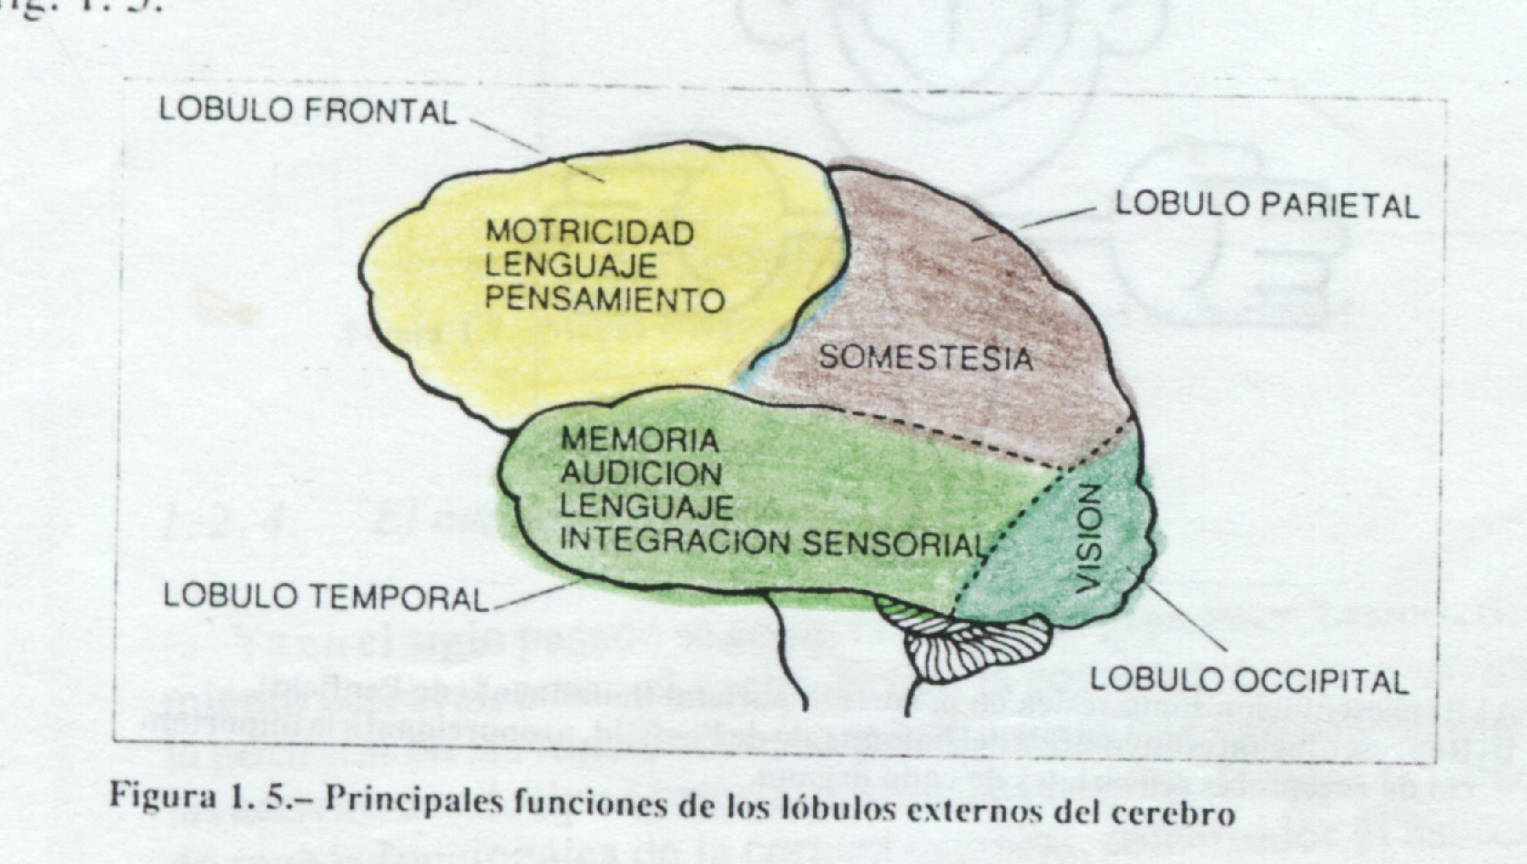
SOMESTESIA
comprende el conjunto de sensaciones somáticas corporales (tacto, temperatura, dolor, posición de nuestras articulaciones...)
Notes:
Somestesia .- sensibilidad corporal, referido a sensaciones que se perciben con todo el cuerpo como la temperatura, la presión, el dolor y no están localizadas en un órgano concreto, a diferencia de la vista, el oído, etc.

Slide 14
1. LA SENSACIÓN
La sensación es el efecto inmediato de los estímulos en el organismo (recepción del estímulo) y está constituida por procesos fisiológicos simples.
Se trata de un fenómeno fundamentalmente biológico.
En general, se refiere al impacto de los estímulos externos e internos en los receptores sensoriales y a la primera etapa de reconocimiento por el cerebro.
Básicamente pre-atentiva que se correlaciona con la memoria sensorial de los modelos de procesamiento de la información.
Se identifica a las sensaciones como los contenidos más sencillos e indivisibles de la percepción, procedentes del mundo exterior y que se designan como estímulos
El medio provee energías que activan los receptores e inician una cadena de actividad en el SNC. El aprendizaje constituye un efecto relativamente permanente de estas actividades

Slide 15
SENSACIÓN – PERCEPCIÓN
Resulta difícil hablar de sensación sin mencionar la PERCEPCIÓN.
Como ya hemos dicho, la representación mental del mundo se consigue a través de la sensación; pero, sin la capacidad para seleccionar, organizar e interpretar nuestras sensaciones esta representación no sería completa. Este segundo proceso lo denominamos PERCEPCIÓN.
La percepción, por lo tanto, es la interpretación secundaria de las sensaciones (áreas secundarias y terciarias) en base a la experiencia y recuerdos previos.

Slide 16

Prueba a contar cuantos puntos negros hay en el dibujo.

Slide 17

¿LAS LÍNEAS SON PARALELAS? SI ...... NO.......
Las líneas grises horizontales no parecen paralelas...
Pues aunque parezca mentira, si lo están, y de principio a fin. Además, todos los cuadrados blancos y negros son exactamente iguales en altura y anchura.

Slide 18
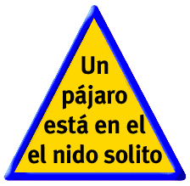
¿QUÉ DICE ..................?
Pájaro en el Nido
Posiblemente leas "Un pájaro está en el nido solito", pero en realidad hay un error... Léelo de nuevo.
Pone "Un pájaro está en el el nido solito".

Slide 19
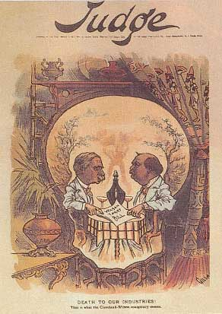
¿QUÉ FIGURA VES ........?
Cartel Reivindicativo
Este cartel reivindicativo anunciaba la muerte para las grandes industrias. ¿Ves la calavera?

Slide 20
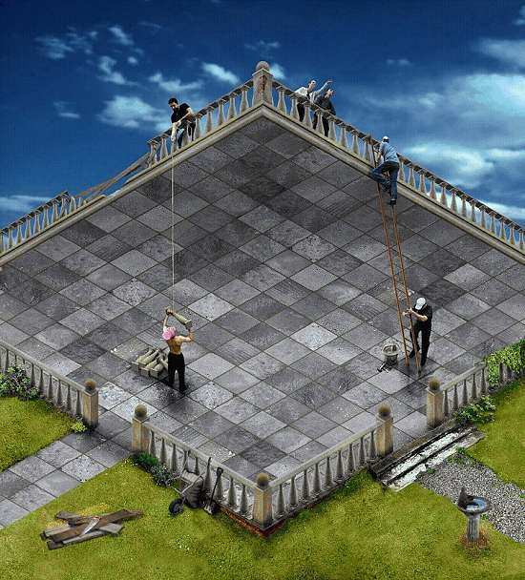
¿QUÉ VES ........?
Balcón. Una de las mejores obras...

Slide 21

¿QUÉ FIGURA VES ........?
La Gran Copa. Según lo mires, puedes ver un copón o dos perfiles.

Slide 22
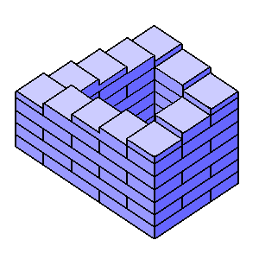
¿QUÉ FIGURA VES ........?
Escalera. Esta escalera, según como la mires, está siempre subiendo o está siempre bajando.

Slide 23
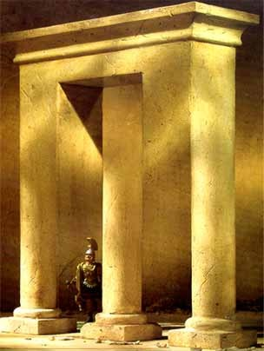
¿QUÉ FIGURA VES ........?
Las Columnas de los Romanos
Prueba a contar cuantas columnas hay aquí.

Slide 24
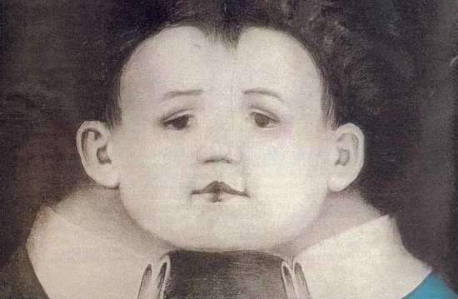
¿Qué ves ......?
Niño Cabezón. Esta pintura muestran a una pareja besándose... aunque forzando un poco la vista, puedes ver a un grueso rostro de frente con orejas de soplillo.

Slide 25


Cubo y Triangulo. Esta dos figuras son imposibles de crear en la realidad.

Slide 26
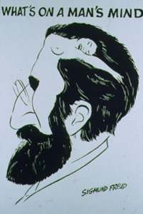
La Mente de Freud. Clásica ilusión óptica protagonizada por Freud, en la que muestra qué es lo que un hombre tiene siempre en mente...

Slide 27
2. LA PERCEPCIÓN
Características generales de la percepción.
Según la enciclopedia Universal Sopena, la percepción es "la sensación interior resultante de una impresión material, hecha por los sentidos".
Para la psicología, la percepción es uno de los procesos cognoscitivos, una forma de conocer el mundo.
La percepción "constituye el punto donde la cognición y la realidad se encuentran; es la actividad cognoscitiva más elemental, a partir de la cual emergen todas las demás"(Neisser, 1976)
La percepción es un proceso complejo que depende tanto de la información que el mundo entrega, como de la fisiología y las experiencias de quien percibe; éstas afectan tanto el acto perceptivo mismo, por la alteración de los esquemas perceptivos, tanto como a otros procesos superiores, como son las motivaciones y las expectativas.

Slide 28
ELEMENTOS DE LA PERCEPCIÓN
En toda percepción concurren una serie de eventos y datos dispares que necesitan ser estructurados para poder obtener una información del mundo de fuera. Entre estos datos y elementos distinguiremos 3 principales:
· RECEPCIÓN SENSORIAL: La base de la perfección es la recepción proveniente de los sentidos, sin sensación es imposible cualquier tipo de percepción. Las sensaciones no nos llegan nunca aisladas, ni siquiera con la misma intensidad y siempre se da un proceso de selección de las mismas, es decir, una percepción.
· LA ESTRUCTURACIÓN SIMBÓLICA: La percepción va siempre ligada a una representación, a un concepto o a una significación; al escuchar un sonido de un avión, por ejemplo, representamos su configuración por las experiencias vividas anteriormente.
· LOS ELEMENTOS EMOCIONALES: muchas de nuestras percepciones van intimamente ligadas a procesos emocionales, dando lugar a emociones agradables o desagradables.

Slide 29

Encuentre10 caras en este árbol

Slide 30

¿Puede encontrar a los otros cuatro lobos en el acantilado rocoso?
Lic. Edgar Celestino Bazan - I.E. Ventura Ccalamaqui - Barranca

Slide 31
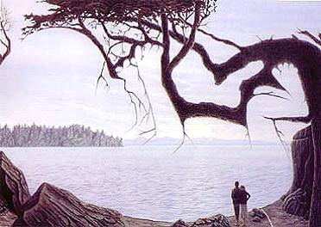
ENCUENTRA EL BEBÉ

Slide 32
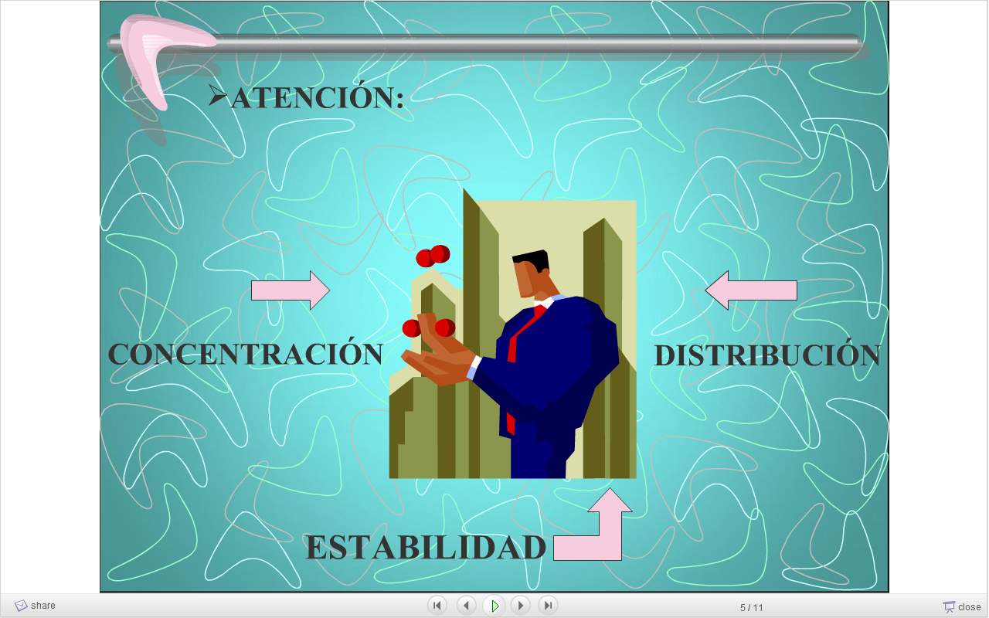
3. LA ATENCION

Slide 33


- Mueve los ojos y la atención
- Al enfocar la atención en la zona de la diferencia, recien ahi te daras cuenta
No percibimos concientemente lo que no atendemos!
Notes:
Por lo dicho hasta ahora, pareceria que falta de conciencia visual es dominio exclusivo de pacientes con danio cerebral. En realidad, las personas normales tambien tienen gran dificultad en percibir concientemente estimulo al que no le estan prestando atencion.
La diferencia entre el paciente con sindrome de negligencia y la persona normal se basa en que mientras la persona normal puede mover su atencion facilmente, al paciente le cuesta mucho desconectar la atencion de lugar en el que esta atendiendo.
Mas adelante voy a describir estudios que confirman esta idea. Por ahora, valga decir que en el juego de las diferencias, primero comparamos las escenas parte por parte, moviendo los ojos y la atencion, y recien cuando nuestra atencion cae en el lugar indicado nos damos cuenta de la diferencia. En otras palabras, solo percibimos concientemente aquello que esta en nuestro foco de atencion!

Slide 34

Este es Pepito. Pepito se fue al circo. En la proxima escena trata de encontrarlo
Notes:
En el transcurrir diario, hay muchas situaciones en las cuales vamos en busqueda de un objeto determinado. Un ejemplo es cuando buscamos a un amigo en la multitud, o un juego de llaves en una mesa desordenada, o el tarro de mayonesa en la heladera. En todas estas situaciones, movemos los ojos y con ellos la atencion visual.
Por ejemplo, imagine usted que su amigo Pepito se fue al circo y usted necesita encontrarlo. Usted conoce la cara de Pepito y la ropa que lleva (o sea, tiene en su memoria visual la imagen de Pepito) pero no sabe su ubicacion. Busquelo.

Slide 35
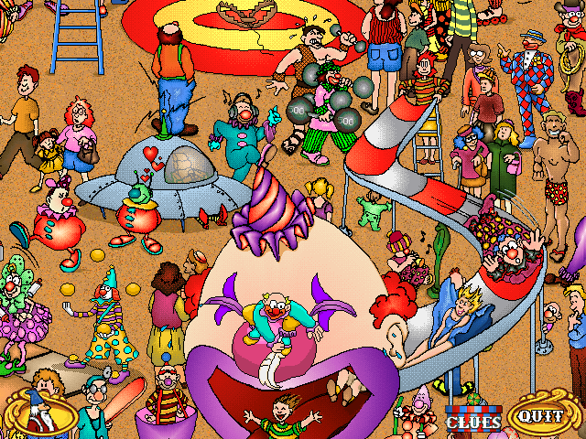
Pasos para encontrar a Pepito en el circo
Fijar la atencion
Decidir
Dejar de atender
Trasladar la atencion
Fijar la atencion en un lugar nuevo
Estos pasos son los procesos Cognitivos
Notes:
Para encontrar a Pepito, usted necesita hacer varias cosas:
primero debe fijar los ojos (y la atencion) en una parte de la escena, preferiblemente una persona,
Despues debe decidir si esa persona es Pepito o no (compararlo con la imagen que usted recuerda de Pepito)
Si decide que esa persona no es Pepito, usted tiene que dejar de prestar atencion a esa parte de la escena y
Debe trasladar los ojos (y la atencion) a un lugar nuevo para…
Volver a empezar el ciclo hasta que lo encuentre, o abandone la busqueda
Deficits en cualquiera de estos pasos dificulta la tarea. Los pacientes con sindrome de negligencia tienen problemas en dejar de atender y en trasladar la atencion hacia su izquierda.

Slide 36
ATENCIÓN
Fenómeno por el cual procesamos activamente una cantidad limitada de la información de los sentidos, de la memoria y de otros procesos cognitivos.
Algún procesamiento activo de la información sensorial, de la información evocada y de la información cognitiva sucede sin conocimiento conciente.
Los beneficios de la atención son evidentes cuando esta es conciente, activa y controlada.
Satisface tres objetivos: (1) monitorear interacciones con el ambiente; (2) unir nuestro pasado (memoria) a nuestro presente (sensaciones); y (3) controlar y planificar nuestras acciones futuras.
Tres características:
1. Selección de información;
2. Capacidad limitada; y
3. Alerta.

Slide 37
FUNCIONES DE LA ATENCIÓN
Atención selectiva. Constantemente estamos haciendo elecciones con relación a los estímulos a los que prestaremos atención y a los que ignoraremos. El foco de atención concentrado en estímulos informativos específicos aumenta nuestra capacidad para manipularlos en otros procesos cognitivos como la comprensión verbal o la resolución de problemas.
Vigilancia y detección de señales. Capacidad de una persona para estar presente en un campo de estimulación durante un período prolongado, esperando la aparición de una señal. Es necesaria en ambientes en los que un determinado estímulo sucede raramente, pero que exige atención inmediata cuando aparece. Estos procesos se encuentran altamente influenciados por las expectativas, afectando fuertemente la eficiencia de la respuesta. A través de la vigilancia para detectar señales estamos preparados para actuar rápidamente cuando detectamos el estímulo.

Slide 38
Sondeo. El sondeo implica la búsqueda activa de un estímulo. Se refiere a un examen atento del ambiente en relación a aspectos específicos. El número de estímulos y la cantidad de distractores, afectan el rendimiento.
Atención dividida. Con frecuencia conseguimos realizar mas de una tarea a la vez y desplazar nuestros recursos de atención para distribuirlos prudentemente, de acuerdo a las necesidades..

Slide 39
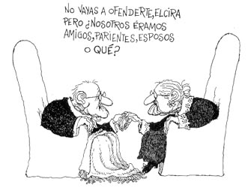

Slide 40
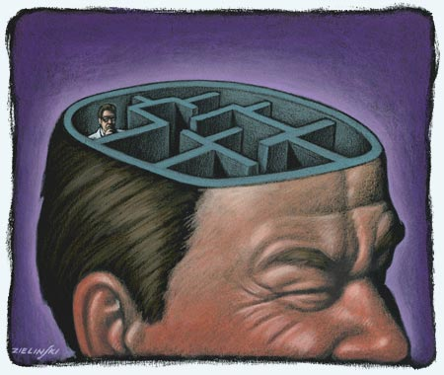


Slide 41
4. LA MEMORIA
La memoria humana es la función cerebral resultado de conexiones sinápticas entre neuronas mediante la que el ser humano puede retener experiencias pasadas. Los recuerdos se crean cuando las neuronas integradas en un circuito refuerzan la intensidad de las sinapsis.
La memoria humana, a diferencia de la memoria de los animales que actúa principalmente sobre la base de sus necesidades presentes, puede contemplar el pasado y planear el futuro. Respecto de su capacidad, se ha calculado el cerebro humano puede almacenar información que “llenaría unos veinte millones de volúmenes, como en las mayores bibliotecas del mundo”.

Slide 42
ESQUEMA CLÁSICO DE LA MEMORIA
Memoria sensorial
Se denominan «memorias sensoriales» a una serie de almacenes de información provenientes de los distintos sentidos que prolongan la duración de la estimulación. Esto facilita, generalmente, su procesamiento en la Memoria Operativa.
Los almacenes más estudiados han sido los de los sentidos de la vista y el oído.
El almacén icónico se encarga de recibir la percepción visual.
Esta estructura es capaz de mantener nueve elementos aproximadamente, por un intervalo de tiempo muy corto. Los elementos que finalmente se transferirán a la «Memoria Operativa» serán aquellos a los que el usuario preste atención.
El almacén ecoico, por su parte, mantiene almacenados los estímulos auditivos hasta que el receptor haya recibido la suficiente información para poder procesarla definitivamente en la «Memoria Operativa».
Notes:
Ecoico .- relativo al eco

Slide 43
MEMORIA OPERATIVA (MEMORIA A CORTO PLAZO)
La Memoria Operativa (MCP) es el sistema donde el individuo maneja la información a partir de la cual está interactuando con el ambiente. Aunque esta información es más duradera que la almacenada en las memorias sensoriales, está limitada a la acción presente, si nos desconcentramos, se nos “va” lo retenido. Ej . Un número telefónico.

Slide 44
MEMORIA A LARGO PLAZO
La memoria a largo plazo (MLP) es un almacén al que se hace referencia cuando comúnmente hablamos de memoria en general. Es la estructura en la que se almacenan recuerdos vividos, conocimiento acerca del mundo, imágenes, conceptos, estrategias de actuación, etc.
Dispone de capacidad ilimitada y contiene información de distinta naturaleza. Se considera como la «base de datos» en la que se inserta la información a través de la «Memoria Operativa», para poder posteriormente hacer uso de ella.

Slide 45
TIPOS DE MEMORIA
La «Memoria Declarativa» contiene información referida al conocimiento sobre el mundo y las experiencias vividas por cada persona (memoria episódica), así como información referida al conocimiento general, más bien referido a conceptos extrapolados de situaciones vividas (memoria semántica).
La distinción de «Memoria Semántica» da cuenta de un almacén de conocimientos acerca de los significados de las palabras y las relaciones entre estos significados, constituyendo una especie de diccionario mental, mientras que la «Memoria Episódica» representa eventos o sucesos que reflejan detalles de la situación vivida y no solamente el significado.

Slide 46
TIPOS DE MEMORIA
La organización de los contenidos en la «Memoria Episódica» está sujeta a parámetros espacio-temporales; esto es, los eventos que se recuerdan representan los momentos y lugares en que se presentaron. Sin embargo, la información representada en la «Memoria Semántica» sigue una pauta conceptual, de manera que las relaciones entre los conceptos se organizan en función de su significado.

Slide 47
Recuerdo y Olvido
Los recuerdos son imágenes del pasado que se archivan en la memoria. Esos recuerdos nos sirven para recordar algo o a alguien. Así mismo, los recuerdos también se definen como una reproducción de algo anteriormente aprendido o vivido, por lo que están vinculado directamente con la experiencia.
Los recuerdos individuales, de un colectivo humano, nos dan una aproximación más cercana de la realidad que la propia historia, ya que ella suele saltarse los hechos individuales para centrarse en los acontecimientos globales.
El olvido es la incapacidad para acceder a los almacenes de registro de hechos a corto o largo plazo.

Slide 48
PATOLOGÍAS ASOCIADAS A LA MEMORIA
El alzheimer: patología que afecta la totalidad de la memoria. La enfermedad de Alzheimer es una enfermedad neurodegenerativa, que se manifiesta como deterioro cognitivo y trastornos conductuales.
Se caracteriza en su forma típica por una pérdida progresiva de la memoria y de otras capacidades cognitivas (lenguaje, percepción, aprendizaje) a medida que las células nerviosas (neuronas) mueren y diferentes zonas del cerebro se atrofian.

Slide 49

Vocabulario
Sensación: activación de los órganos sensoriales mediante una fuente de energía física.
Percepción: clasificación, interpretación, análisis e integración de los estímulos que realizan los órganos sensoriales y el cerebro.
Estímulo: energía que genera una respuesta en un órgano sensorial.
Psicofísica: estudio de la relación entre los aspectos físicos de los estímulos y nuestra experiencia psicológica de ellos.
Umbral absoluto: la menor intensidad de un estímulo que debe estar presente para que se detecte.
Umbral diferencial: el menor nivel de estimulación, agregada o reducida, necesario para sentir un cambio en la estimulación.
Ley de Weber: ley básica de la psicofísica, según la cual hay una diferencia apenas perceptible en proporción constante de la intensidad del estímulo inicial.
Adaptación: adecuación de la capacidad tras una exposición prolongada a estímulos inalterables.
Ps. ANDREA PÉREZ BAQUERO

